Slide 1
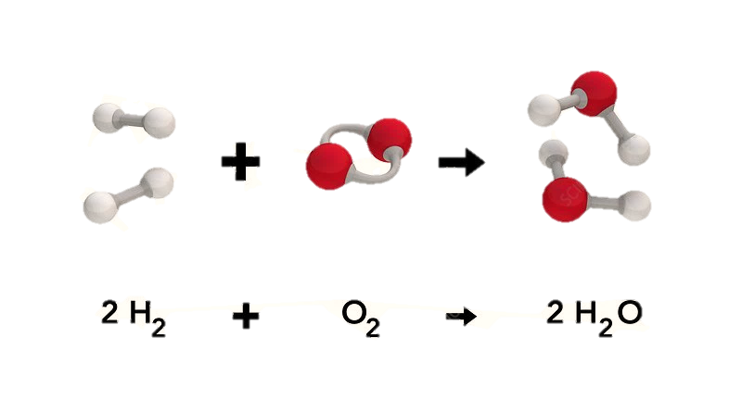
KHỞI ĐỘNG
khí hydrogen + khí oxygen → nước
2. Liên kết giữa các nguyên tử thay đổi như thể nào trước và sau phản ứng?
3. Trước và sau phản ứng số nguyên tử của mỗi nguyên tố có thay đổi không?
Trước phản ứng: 2 nguyên tử hydrogen liên kết với nhau (H₂), 2 nguyên tử oxygen liên kết với nhau (O₂).
Sau phản ứng: 2 nguyên tử H liên kết với 1 nguyên tử oxygen (H₂O)
Trước và sau phản ứng số nguyên tử của mỗi nguyên tố không thay đổi.

Slide 2
BÀI 5: ĐỊNH LUẬT BẢO TOÀN KHỐI LƯỢNG VÀ PHƯƠNG TRÌNH HOÁ HỌC (Tiết 11-14)

Slide 3
I.Định luật bảo toàn khối lượng
1.Nội dung Định luật bảo toàn khối lượng

Slide 4


NỘI DUNG ĐỊNH LUẬT BẢO TOÀN KHỐI LƯỢNG
dd Barium chloride
BaCl₂
dd Sodium sulfate
Na₂SO₄
200g
0
Thí nghiệm
A
B
TRƯỚC PHẢN ỨNG

Slide 5


và
NỘI DUNG ĐỊNH LUẬT BẢO TOÀN KHỐI LƯỢNG
dd Sodium chloride NaCl
và kết tủa trắng
Barium sulfate BaSO₄
Tiến hành thí nghiệm như sau:
dd Sodium sulfate
Na₂SO₄
0
200g
SAU PHẢN ỨNG

Slide 6
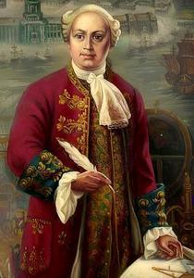
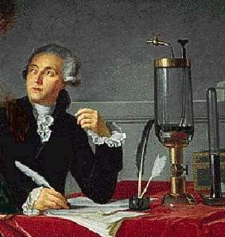
Hai nhà khoa học phát hiện ra định luật
Lô-mô-nô-xôp
(Người Nga)
Nội dung Định luật bảo toàn khối lượng
Trong một phản ứng hóa học, tổng khối lượng của các chất sản phẩm bằng tổng khối lượng của các chất tham gia phản ứng.
La-voa-diê
(Người Pháp)

Slide 7
I.Định luật bảo toàn khối lượng
1.Nội dung Định luật bảo toàn khối lượng

Trong một phản ứng hóa học, tổng khối lượng của các chất sản phẩm bằng tổng khối lượng của các chất tham gia phản ứng.

Slide 8
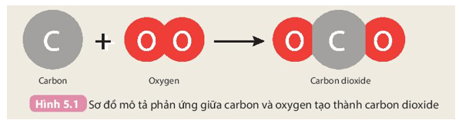

Slide 9
C
O
O
O
C
O
O
CO₂
C
O₂
O
O
O
O
O
O
C
C
Trước phản ứng.
Trong quá trình phản ứng.
Sau phản ứng.
 | Trước phản ứng | Sau phản ứng
Số nguyên tử C
số nguyên tử O
1
1
2
2
Số nguyên tử không đổi => Khối lượng chúng không đổi

Slide 10
I.Định luật bảo toàn khối lượng
1.Nội dung Định luật bảo toàn khối lượng

Trong một phản ứng hóa học, tổng khối lượng của các chất sản phẩm bằng tổng khối lượng của các chất tham gia phản ứng.
2.Áp dụng định luật bảo toàn khối lượng

Slide 11
1. Phương trình chữ của phản ứng:
Barium chloride + Sodium sulfate → Barium sulfate + Sodium chloride
2.Công thức về khối lượng:
m _{Barium chloride} + m _{Sodium sulfate}= m _{Barium sulfate} + m _{Sodium chloride}

Slide 12
Ví dụ : Trong phản ứng hóa học ở thí nghiệm trên, cho
biết khối lượng của Barium chloride và Sodium sulfate lần lượt là 20,8 gam và 14,2 gam, khối lượng của Barium sulfate tạo thành là 23,3 gam.
Hãy tính khối lượng của Sodium chloride tạo thành là ?

Slide 13
Đáp án
Giải:
Bước 1: Phương trình chữ của phản ứng:
Barium chloride + Sodium sulfate
→ Barium sulfate + Sodium chloride
Bước 2 : * Theo định luật bảo toàn khối lượng ta có:
m _{Barium chloride} + m _{Sodium sulfate}
= m _{Barium sulfate} + m _{Sodium chloride}
=>Bước 3: Tìm khối lượng chất cần tìm
m _{Sodium chloride}= (20,8 + 14,2) - 23,3 = 11,7 (g)
Tóm tắt:
m _{Barium chloride} =20,8g
m _{Sodium sulfate} = 14,2g
m _{Barium sulfate} =23,3g
m _{Sodium chloride} = ?

Slide 14
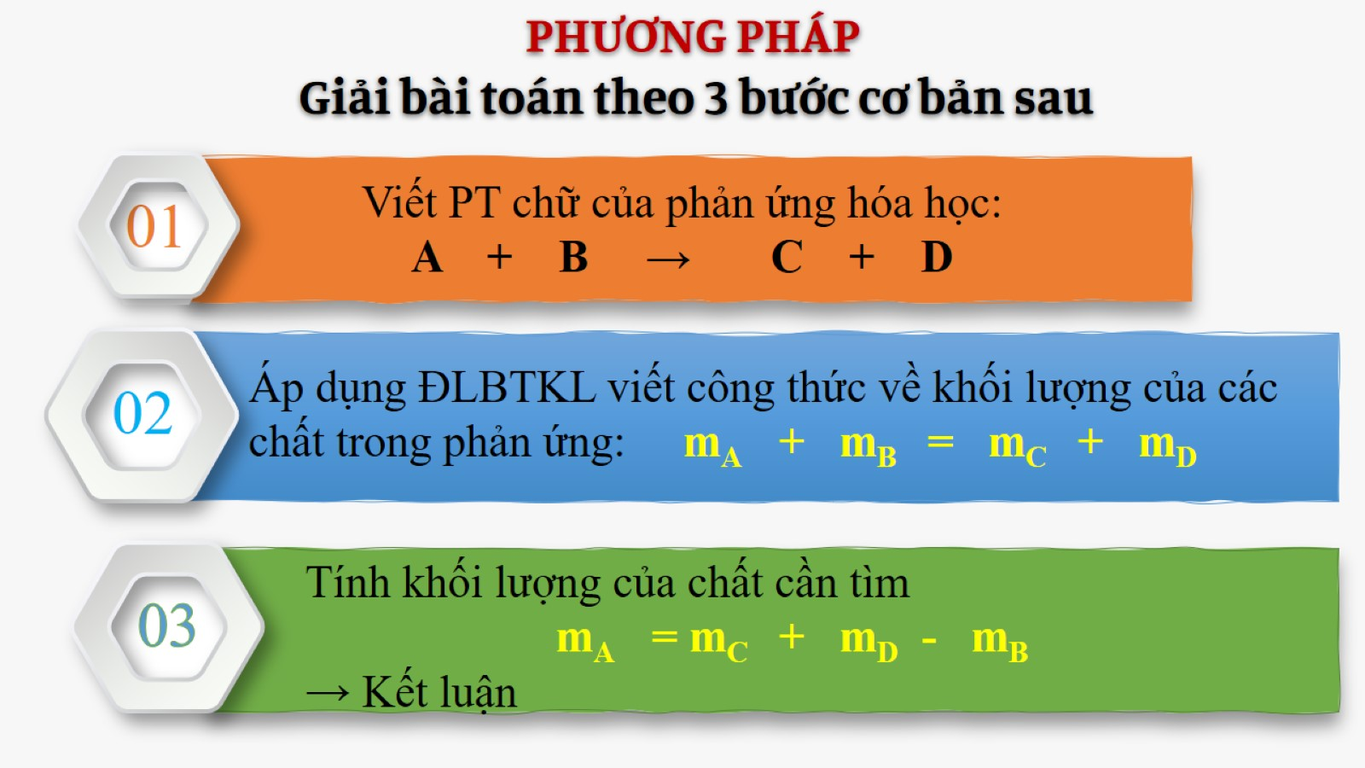
Tổng quát : Trong một phản ứng có n chất, khi biết khối lượng đã tham gia và tạo thành của (n-1) chất thì ta xác định được khối lượng của chất còn lại.
Nếu biết khối lượng của 3 chất trong 4 chất thì tính được khối lượng của chất còn lại. Vậy một phản ứng có n chất, nếu biết khối lượng của (n-1) chất thì em có tính được khối lượng của chất còn lại không?

Slide 15
2.Áp dụng Định luật bảo toàn khối lượng

Tổng quát : Trong một phản ứng có n chất, khi biết khối lượng đã tham gia và tạo thành của (n-1) chất thì ta xác định được khối lượng của chất còn lại.

Slide 16
BÀI TẬP VẬN DỤNG – MỞ RỘNG
Có phản ứng nào khi cân lại sản phẩm thì thấy nhỏ hơn so với khối lượng tổng chất phản ứng ban đầu không ? Lấy ví dụ

Slide 17
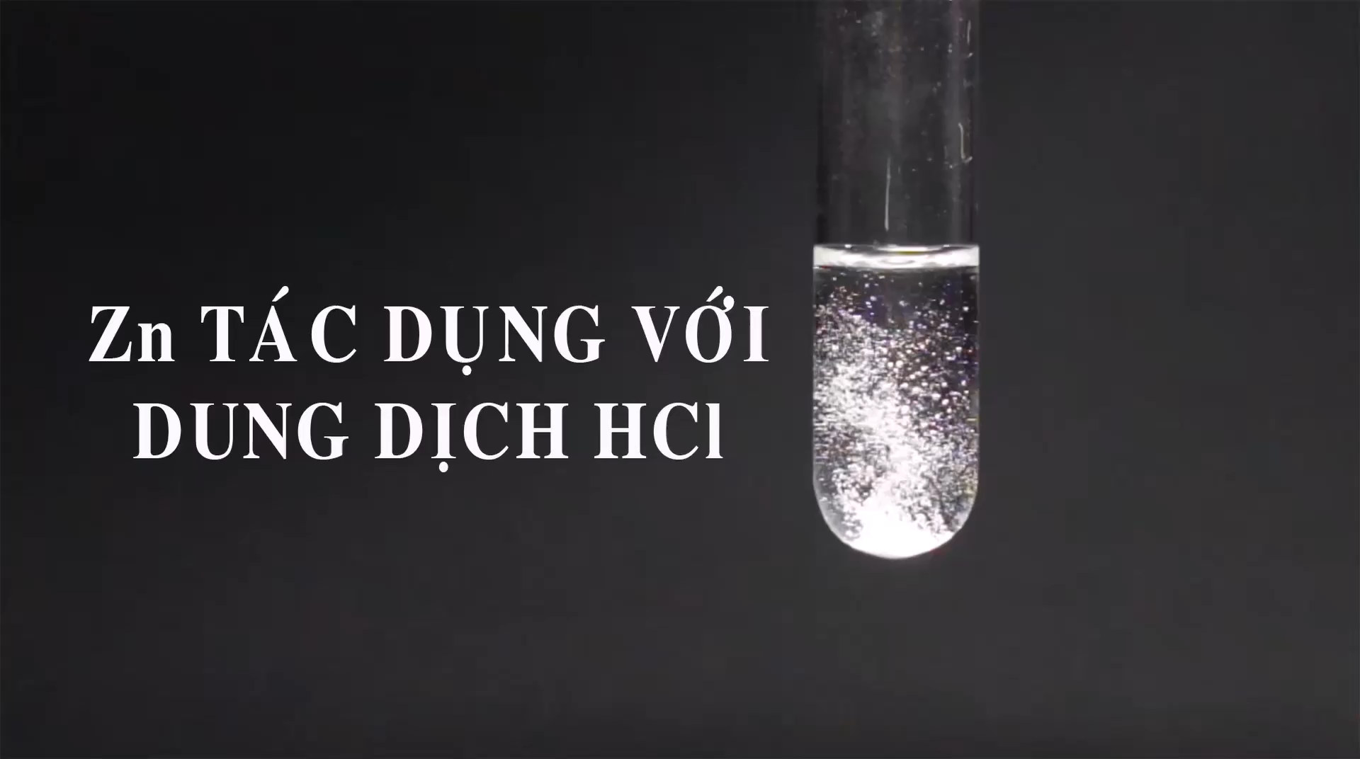
Thí nghiệm Zn tác dụng với HCl

Slide 18
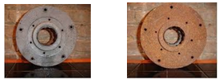
Câu 3:
hình A
hình B
Để 1 đồ vật A bằng sắt trong không khí một thời gian thì đồ vật đó giống hình B.
? Dự đoán khối lượng của miếng sắt trong hình B So với miếng sắt trong hình A?
Bằng nhau B. Giảm
C. Tăng D. Không so sánh được

Slide 19
BÀI TẬP LUYỆN TẬP
Câu 1: “ Trong 1 phản ứng hóa học ..... khối lượng của các chất sản phẩm bằng…. khối lượng của các chất tham gia phản ứng”
A. Tổng B. Hiệu C. Thương D. Tích

Slide 20
BÀI TẬP LUYỆN TẬP
Câu 2: Sau khi đốt cháy than tổ ong (thành phần chính là carbon) thì thu được xỉ than. Khối lượng Xỉ than thay đổi như thế nào so với than tổ ong?
Không đổi B. Tăng
C. Giảm D. Không xác định

Slide 21
Câu 3: Cho phản ứng: A + B + C → D.
Biểu thức về công thức khối lượng của các chất nào sau đây là đúng?
m_{A} + m_{B} + m_{C} = m_{D}
B. m_{A} + m_{B} = m_{C} + m_{D}
C. m_{A} = m_{B} + m_{C} + m_{D}
D. m_{A} + m_{B} - m_{C} = m_{D}

Slide 22
Câu 4: Vôi tôi (Ca(OH)₂) thu được khi cho vôi sống (CaO) tác dụng với nước, phản ứng này gọi là tôi vôi. Nếu khối lượng vôi sống là 6,72 g, khối lượng nước phản ứng là 2,16 g thì khối lượng vôi tôi thu được là ?
10 gam B. 8,88 gam
C. 4,44 gam D. 4,56 gam

Slide 23
Đáp án Câu 4
Giải:
Phương trình chữ của phản ứng:
Vôi sống + nước → Vôi tôi
* Theo định luật bảo toàn khối lượng ta có:
m _{Vôi sống} + m _{nước} = m _{Vôi tôi}
=>m _{Vôi tôi} = 6,72 + 2,16= 8,88 (g)
Tóm tắt:
m _{Vôi sống} =6,72g
m _{nước} = 2,16g
m _{vôi tôi} = ?

Slide 24
Bài tập
Đốt cháy hoàn toàn 3,1 gam Phosphorus trong không khí (có khí oxygen), ta thu được 7,1 gam hợp chất diphosphorus pentaoxide (P₂O₅).
a. Viết phương trình chữ của phản ứng.
b. Tính khối lượng oxygen đã tham gia phản ứng.
Bài 1
Nung calcium carbonate CaCO₃ thu được 112 kg vôi sống (CaO) và 88 kg khí carbon dioxide (CO₂)
a) Viết phương trình chữ của phản ứng.
b) Tính khối lượng của calcium carbonate đã phản ứng.
Bài 2

Slide 25
Đáp án Bài 1
Giải:
Phương trình chữ của phản ứng:
Phosphorus + Oxygen
→ Diphosphorus penta oxide
* Theo định luật bảo toàn khối lượng ta có:
m _{Phosphorus} + m _{Oxygen} =m _{DiPhosphorus pentaoxide} =>m _{Oxygen} = 7,1 - 3,1= 4 (g)
Tóm tắt:
m _{Phosphorus}=3,1g
m_{ĐiPhospho pentaoxide} = 7,1g
m _{oxygen} = ?

Slide 26
Đáp án BÀI 2
Giải:
Phương trình chữ của phản ứng:
Calcium Carbonate
→ Vôi sống + Carbon dioxide
* Theo định luật bảo toàn khối lượng ta có:
m _{Calcium Carbonate} =m _{Vôi sống} + m _{Carbondioxide}
=>m _{Vôi sống} = 112 - 88= 24 (g)
Tóm tắt:
m _{Calcium carbonate}= 112 kg
m_{Carbon dioxide} = 88 kg
m _{Vôi sống} = ?

Slide 27
BÀI TẬP LUYỆN TẬP
Câu 4: Nung đá vôi thu được sản phẩm là vôi sống và khí carbon dioxide. Kết luận nào sau đây là đúng?
A. Khối lượng đá vôi đem nung bằng khối lượng vôi sống tạo thành.
B. Khối lượng đá vôi bằng khối lượng khí carbon dioxide sinh ra.
C. Sau phản ứng khối lượng đá vôi tăng lên.
D. Khối lượng đá vôi bằng khối lượng khí carbon dioxide cộng với khối lượng vôi sống.

Slide 28
BÀI TẬP LUYỆN TẬP
Câu 5: Than cháy được là do phản ứng với khí oxygen trong không khí , tạo ra khí carbon dioxide. Phương trình chữ nào biểu thị đúng cho phản ứng trên?
A. Carbon + khí oxygen → carbon dioxide + hơi nước
B. Carbon + khí oxygen → carbon dioxide
C. Carbon + khí oxygen → hơi nước
D. Carbon → hơi nước + cacbon dioxit

Slide 29
BÀI 5: ĐỊNH LUẬT BẢO TOÀN KHỐI LƯỢNG VÀ PHƯƠNG TRÌNH HOÁ HỌC (Tiết 2)

Slide 30


PTHH và cách lập PTHH

Slide 31
Làm việc nhóm đôi
Viết phương trình chữ của phản ứng hóa học xảy ra
giữa khí hyđrogen và khí oxygen tạo ra nước.
2. Hãy thay tên các chất trong phương trình chữ ở câu 1 bằng công thức hóa học để biểu diễn sơ đồ phản ứng.
PT Chữ :
Hydrogen + Oxygen Nước
Sơ đồ phản ứng:
H₂ + O₂ H₂O

Slide 32
Làm việc nhóm đôi
3. a) Xác định số nguyên tử của mỗi nguyên tố ở 2 bên cán cân?
b) Vì sao cân nghiêng về phía A?
c) Sử dụng dữ kiện sau, hãy tìm cách để cân được cân bằng?
O
O
H
H
O
O
H
H
H
H
O
A
B

Slide 33
Phải làm thế nào để số nguyên tử Oxygen ở 2 vế bằng nhau?
Hydrogen + Oxygen Nước
Sơ đồ phản ứng:
H₂ + O₂ H₂O
O
Thêm hệ số 2 trước phân tử H₂O
H
H
H₂ + O₂ H₂O
2
O
O
H
H
H
H
H
H
O
O

Slide 34
Phải làm thế nào để số nguyên tử H ở 2 vế bằng nhau?
Hydrogen + Oxygen Nước
H
H
Sơ đồ phản ứng:
H₂ + O₂ H₂O
Thêm hệ số 2 trước phân tử H₂O
H₂ + O₂ H₂O
2
Thêm hệ số 2 trước phân tử H₂
2
H₂ + O₂ H₂O
2
H
H
O
O
H
H
2
2
O
O
H₂ + O₂ H₂O
H
H
H
H

Slide 35
II.
Phương trình hóa học:
1/ Lập phương trình hóa học:

Slide 36

II. PHƯƠNG TRÌNH HÓA HỌC
1. Lập phương trình hoá học
* Phương trình hóa học biểu diễn ngắn gọn phản ứng hóa học, gồm công thức hóa học của các chất trong phản ứng với các hệ số thích hợp (sao cho số nguyên tử mỗi nguyên tố ở 2 vế bằng nhau).
Ví dụ:
- PT chữ của PƯHH: Khí Hydrogen + Khí Oxygen → Nước
- Sơ đồ phản ứng: H₂ + O₂ H₂O
- PTHH: 2H₂ + O₂ 2H₂O

Slide 37
Nêu các bước lập PTHH?
2) Lập PTHH của PƯ: Al tác dụng với khí O₂ tạo Al₂O₃
Các bước lập PTHH | Nội dung công việc | Ví dụ
Bước 1: Viết sơ đồ
của phản ứng
Al + O₂ --> Al₂O₃
Viết CTHH của các chất
phản ứng và sản phẩm.
4 Al + 3O₂ --> 2 Al₂O₃
Bước 2: Cân bằng
số nguyên tử mỗi
nguyên tố
Tìm hệ số thích hợp đặt
trước các công thức.
Thay dấu mũi tên 
bằng dấu mũi tên 
4Al + 3O₂ 2 Al₂O₃
Bước 3: Viết PTHH

Slide 38

Na₂CO₃ + Ca(OH)₂ → 2NaOH + CaCO₃
**Các bước lập PTHH:
+ Viết sơ đồ phản ứng: gồm CTHH của các chất phản ứng và sản phẩm.
+ Cân bằng số nguyên tử nguyên tố ở 2 vế: Tìm hệ số thích hợp đặt trước các CTHH.
+ Viết thành PTHH.
**Chú ý
+ Không thay đổi chỉ số ở chân nguyên tố trong những CTHH đã viết.
+ Hệ số đặt trước CTHH và viết cao bằng CTHH.
+ Nếu hệ số là 1 thì không ghi.
+ Nếu trong CTHH có nhóm nguyên tử thì coi cả nhóm như một đơn vị để cân bằng. Nếu chỉ có 1 vế có nhóm nguyên tử thì tách riêng từng nguyên tố trong nhóm ra cân bằng.

Slide 39
CÂN BẰNG THEO PHƯƠNG PHÁP CHẴN LẺ
Khi mà một phương trình phản ứng đã cân bằng có nghĩa là số nguyên tử của nguyên tố ở vế phải sẽ bằng với số nguyên tử của nguyên tố ở vế trái, đồng nghĩa là số nguyên tử của một nguyên tố ở vế trái chẵn thì số nguyên tử của nguyên tố đó ở vế phải cũng phải chẵn. Cho nên nếu trong phương trình mà nếu một trong số những số nguyên tử của bất kỳ nguyên tố nào còn lẻ thì phải nhân đôi.
VD: P + O₂ P₂O₅
Oxi ở vế trái thì chẵn, vế phải thì lẻ, nên ta cũng nhân 2 cho số nguyên tử oxi ở vế phải.
P + O₂ 2P₂O₅
Cân bằng cho số nguyên tử O ở vế trái
P + 5O₂ 2P₂O₅
Cân bằng cho số nguyên tử P
4P + 5O₂ 2P₂O₅
4P + 5O₂ 2P₂O₅

Slide 40
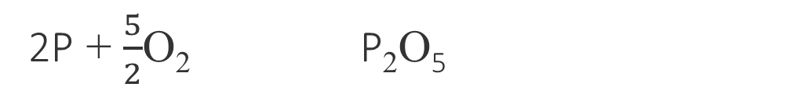
CÂN BẰNG THEO PHƯƠNG PHÁP HỆ SỐ PHÂN SỐ
Bước 1: Thay các hệ số vào phương trình hoá học sao cho thoả điều kiện số nguyên tử của mỗi nguyên tố ở 2 vế phương trình bằng nhau, không phân biệt phân số hay số nguyên.
Bước 2: Khử mẫu số bằng cách nhân mẫu số chung ở tất cả các hệ số.
VD: P + O₂ P₂O₅
Bước 1: Đặt hệ số để cân bằng
2P + $\frac{5}{2}$O₂ P₂O₅
Bước 2: Khử các phân số bằng cách nhân hệ số với mẫu số chung nhỏ nhất
4P + 5O₂ 2P₂O₅
4P + 5O₂ 2P₂O₅

Slide 41

BÀI TẬP sách giáo khoa trang 24
PTHH của các phản ứng sau:
Fe + O₂ --->Fe₃O₄
Al + HCl ---->AlCl₃ + H₂
Al₂(SO₄)₃ + NaOH -----> Al(OH)₃ + Na₂SO₄
CaCO₃ + HCl ----> CaCl₂ + CO₂ + H₂O

Slide 42
BÀI TẬP sách giáo khoa trang 24
Lập PTHH của các phản ứng sau:
3Fe + 2O₂ Fe₃O₄
2Al + 6HCl 2AlCl₃ + 3H₂
Al₂(SO₄)₃ + 6NaOH 2Al(OH)₃ + 3Na₂SO₄
CaCO₃ + 2HCl CaCl₂ + CO₂ + H₂O

Slide 43
Hi!
02.
Ý nghĩa của phương trình hoá học
Phương trình hoá học cho biết trong phản ứng hoá học, lượng các chất tham gia phản ứng và các chất sản phẩm tuân theo một tỉ lệ xác định.

Slide 44
2. Ý nghĩa của phương trình hoá học
Phương trình hoá học cho biết trong phản ứng hoá học, lượng các chất tham gia phản ứng và các chất sản phẩm tuân theo một tỉ lệ xác định.

Slide 45



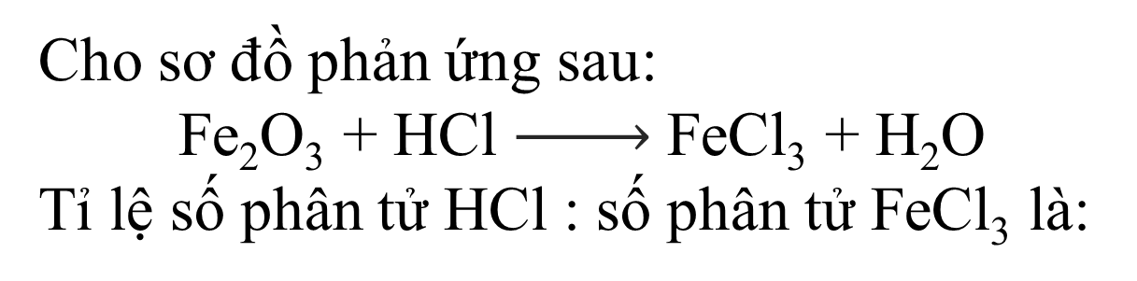
15
13
12
11
10
09
08
07
06
05
04
03
02
01
14
Ví dụ :
Hết thời gian
Cho sơ đồ phản ứng sau:
Fe₂O₃ + HCl FeCl₃ + H₂O
Tỉ lệ số phân tử HCl : số phân tử FeCl₃ là:
A
3:1
B
2:3
C
3:2
D
1:1

Slide 46
Ví dụ, xét PTHH: 4A1 + 3O₂ → 2A1₂O₃
- Cứ 4 ng.tử Al phản ứng với 3 p.tử O₂ tạo ra 2 p.tử Al₂O₃.
→ Số nguyên tử Al: Số phân tử O₂ : Số phân tử A1₂O₃ = 4:3:2
- Sau khi học về mol, ta biết thêm đó cũng là tỉ lệ số mol:
→ Số mol Al: Số mol O₂: Số mol A1₂O₃ = 4:3:2
Vậy, tỉ lệ về số mol của các chất đúng bằng tỉ lệ hệ số của chúng trong phương trình hoá học.

Slide 47
BÀI TẬP
BT 1: Lập phương trình hóa học của phản ứng hóa học:
Sắt tác dụng với khí Oxi tạo ra Sắt từ oxit (Fe₃O₄)?
BT2: Lập PTHH của các phản ứng sau:
Al + Cl₂ --->AlCl₃
Cu + AgNO₃ ---->Cu(NO₃)₂ + Ag
Na + O₂ ----->Na₂O
BaCl₂ + Na₂SO₄ ----> NaCl + BaSO₄

Slide 48
BÀI TẬP sách giáo khoa trang 24
BT 1 : Sắt tác dụng với khí Oxi tạo ra Sắt từ oxit (Fe₃O₄)
3Fe + 2O₂ Fe₃O₄
BT2: PTHH của các phản ứng sau là:
2Al + 6Cl₂ 2AlCl₃
Cu + 2AgNO₃ Cu(NO₃)₂ + 2Ag
4Na + O₂ 2Na₂O
BaCl₂ + Na₂SO₄ 2NaCl + BaSO₄

Slide 49

Dặn dò về nhà
01
Làm bài tập bài 5
02
Học thuộc bài cũ
03
Xem trước Phần Bài 6

